Slide 1





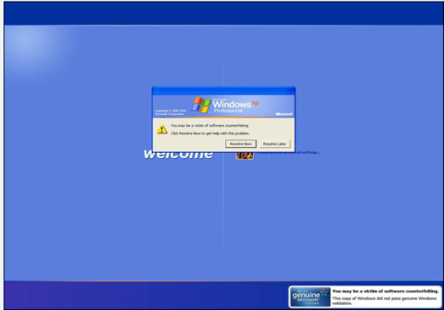


TIN HỌC 7
CHÀO MỪNG QUÝ THẦY,
CÔ GIÁO VỀ DỰ GIỜ THĂM LỚP 7A1
GV: Nguyễn Thị Thanh Thúy
NĂM

Slide 2
KIỂM TRA BÀI CŨ
NĂM
Câu hỏi: Em hãy rút ra kết luận:
sao chép và di chuyển nội dung các ô có công thức chứa địa chỉ?
Trả lời:
Khi sao chép một ô có nội dung là công thức chứa địa chỉ, các địa chỉ được điều chỉnh để giữ nguyên vị trí tương đối giữa ô chứa công thức và ô có địa chỉ trong công thức.
Khi di chuyển nội dung các ô có công thức chứa địa chỉ bằng các lệnh Cut và Paste các địa chỉ trong công thức không bị điều chỉnh; nghĩa là công thức được sao chép y nguyên.

Slide 3
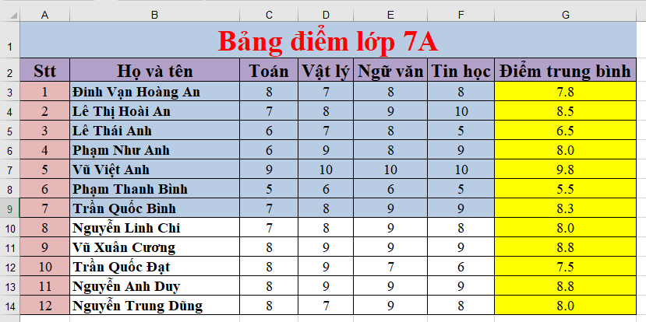
Quan sát hình ảnh sau:

Slide 4


Tiết 23 - BÀI 6 ĐỊNH DẠNG TRANG TÍNH

Slide 5

BÀI 6: ĐỊNH DẠNG TRANG TÍNH
Các thuộc tính định dạng cơ bản trên trang tính
NỘI DUNG CẦN TÌM HIỂU
Các thao tác định dạng cơ bản
Tổ chức thông tin trên bảng tính hợp lí và dễ dàng tính toán.

Slide 6
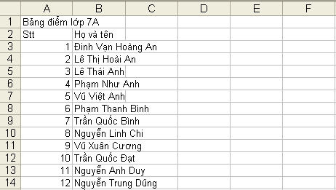
BÀI 6: ĐỊNH DẠNG TRANG TÍNH
Em hãy cho biết “Dữ liệu số và dữ liệu kí tự mặc định được căn lề nào trong ô tính?
Dữ liệu kí tự: căn thẳng lề trái
Dữ liệu số: căn thẳng lề phải

Slide 7
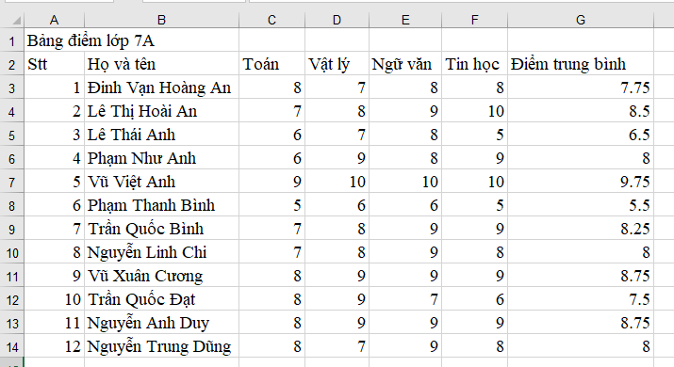
BÀI 6: ĐỊNH DẠNG TRANG TÍNH
Hình 1.58a
Hai cách trình bày có những điểm gì khác nhau? Hãy ghi lại những điểm khác nhau mà em nhận biết được
Theo em, cách trình bày nào dễ thu hút được sự chú ý của người đọc vào những phần quan trọng, giúp người đọc dễ so sánh dữ liệu hơn?
Hình 1.58b

Slide 8
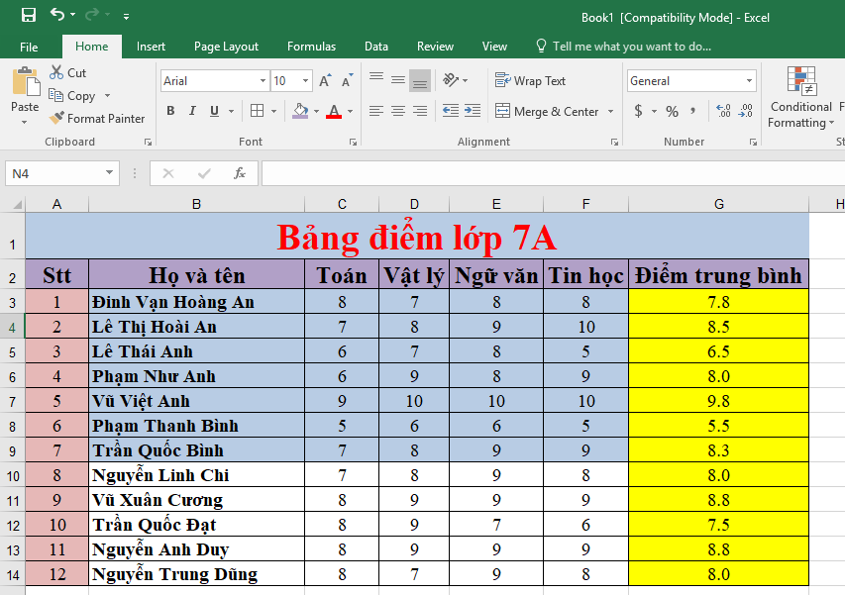

  Để định dạng nội dung của một (hoặc nhiều ô tính) em cần chọn ô tính (hoặc các ô tính) đó.
  Định dạng không làm thay đổi nội dung của các ô tính.

Chọn ô (hoặc các ô) cần định dạng nội dung.

Slide 9
BÀI 6: ĐỊNH DẠNG TRANG TÍNH ( tiết 1)
ĐỊNH
DẠNG
TRANG
TÍNH
1. Định dạng phông chữ, cỡ chữ, kiểu chữ và màu chữ
2. Căn lề trong ô tính
3. Tô màu nền và kẻ đường biên của các ô tính
4. Tăng hoặc giảm số chữ số thập phân của dữ liệu số

Slide 10
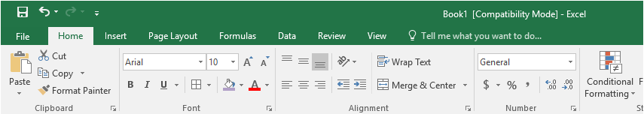
  1. Định dạng phông chữ, cỡ chữ, kiểu chữ và màu chữ
Chọn phông chữ
1
Chọn cỡ chữ
2
Chọn kiểu chữ
3
Chọn màu chữ
4

Slide 11
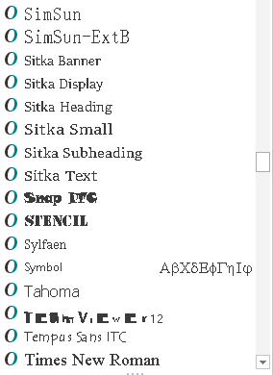
  1. Định dạng phông chữ, cỡ chữ, kiểu chữ và màu chữ
  a. Định dạng phông chữ:
Để định dạng phông chữ em thực hiện thao tác như thế nào?
B1. Chọn ô (hoặc các ô) cần định dạng nội dung.
B2. Nháy chuột tại nút mũi tên ở ô Font
B3. Nháy chuột chọn phông

Slide 12
BÀI 6: ĐỊNH DẠNG TRANG TÍNH (t1)
1. Định dạng phông chữ, cỡ chữ, kiểu chữ và màu chữ:
 a. Định dạng phông chữ:
  - B1. Chọn ô (hoặc các ô) cần định dạng nội dung.
  - B2. Nháy chuột tại nút mũi tên ở ô Font trong nhóm Font trên dải lệnh Home
  B3. Nháy chuột chọn phông chữ

Slide 13

  1. Định dạng phông chữ, cỡ chữ, kiểu chữ và màu chữ.
  b. Định dạng cỡ chữ:
Để định dạng cỡ chữ em thực hiện như thế nào?
B2. Nháy chuột tại nút mũi tên ở ô Font Size
B1. Chọn ô (hoặc các ô) cần định dạng nội dung
B3. Nháy chuột chọn cỡ chữ

Slide 14

BÀI 6: ĐỊNH DẠNG TRANG TÍNH (t1)
1. Định dạng phông chữ, cỡ chữ, kiểu chữ và màu chữ
 b. Định dạng cỡ chữ:
  - B1. Chọn ô (hoặc các ô) cần định dạng nội dung.
  - B2. Nháy chuột tại nút mũi tên ở ô Font Size trong nhóm Font của dải lệnh Home
  - B3. Nháy chuột chọn cỡ chữ
  *Lưu ý: Ta có thể nhập trực tiếp cỡ chữ vào ô Font Size và nhấn Enter.
13

Slide 15
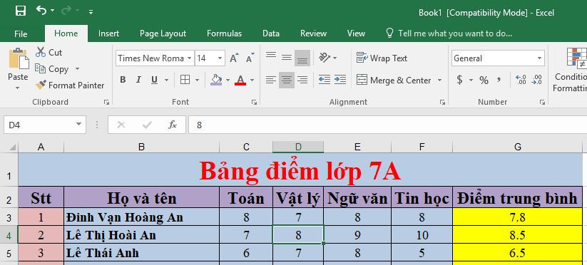
  1.Định dạng phông chữ, cỡ chữ, kiểu chữ và màu chữ
  c. Định dạng kiểu chữ:
Để định dạng kiểu chữ em thực hiện như thế nào?
B1. Chọn ô (hoặc các ô) cần định dạng nội dung.
B2. Nháy chuột tại nút Bold(B): Định dạng chữ đậm, Italic(I): định dạng chữ nghiêng,, Underline(U): định dạng chữ gạch chân.

Slide 16

BÀI 6: ĐỊNH DẠNG TRANG TÍNH (t1)
1. Định dạng phông chữ, cỡ chữ, kiểu chữ và màu chữ
 c. Định dạng kiểu chữ:
- B1. Chọn ô (hoặc các ô) cần định dạng nội dung.
- B2. Nháy chuột tại nút Bold(B), Italic(I),
Underline(U) trong nhóm Font của dải lệnh Home để định dạng chữ đậm, nghiêng, gạch chân.
CTRL + U
CTRL + B
CTRL + I

Slide 17
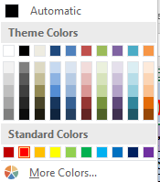
  1. Định dạng phông chữ, cỡ chữ, kiểu chữ và màu chữ
  d. Định dạng màu chữ:
B2. Nháy chuột tại nút mũi tên ở ô Font Color
Để định dạng màu chữ em thực hiện như thế nào?
B1. Chọn ô (hoặc các ô) cần định dạng nội dung.
B3. Nháy chuột chọn màu

Slide 18
BÀI 6: ĐỊNH DẠNG TRANG TÍNH (t1)
1./ Định dạng phông chữ, cỡ chữ, kiểu chữ và màu chữ:
 d. Định dạng màu chữ:
  - B1. Chọn ô (hoặc các ô) cần định dạng nội dung.
  - B2. Nháy chuột tại nút mũi tên ở ô Font Color
  trong nhóm Font của dải lệnh Home
  - B3. Nháy chuột chọn màu.

Slide 19
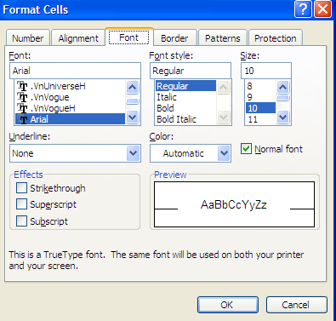
BÀI 6: ĐỊNH DẠNG TRANG TÍNH (t1)
1. Định dạng phông chữ, cỡ chữ, kiểu chữ và màu chữ:
* Chú ý:
Thực hiện thao tác gì để làm xuất hiện hộp thoại Format Cells
CTRL + SHIFT + F

Slide 20
Giả sử:
Ô A1 có nền màu vàng và chữ màu đỏ
Ô A3 có nền trắng và chữ màu đen.
Nếu sao chép nộp dung ô A1 vào ô A3
em dự đoán sau khi sao chép ô A3 có nền và phông chữ màu gì?
A3 sẽ có nền màu trắng và phông chữ màu đen. Vì ô đã được định dạng sẵn nên khi sao chép vào sẽ theo định dạng này.
A1
A3
A1

Slide 21
BÀI 6: ĐỊNH DẠNG TRANG TÍNH (t1)
Em hãy so sánh cách sử dụng các lệnh định dạng phông chữ, cỡ chữ, kiểu chữ,và màu chữ của phần mềm soạn thảo văn bản với các lệnh định dạng của chương trình bảng tính và ghi nhận có gì khác biệt hay không?

Slide 22
  2. Căn lề trong ô tính:
  * Căn lề trong mỗi ô tính:
Để định dạng căn lề trong ô tính em thực hiện như thế nào?
B2. Chọn lệnh:
Center để căn giữa.
Align left để căn trái.
Align right để căn phải.
B1. Chọn các ô cần căn lề.

Slide 23

BÀI 6: ĐỊNH DẠNG TRANG TÍNH (t1)
2./ Căn lề trong ô tính:
 * Căn lề trong mỗi ô tính:
  - B1. Chọn các ô cần căn lề.
  B2. Chọn lệnh: Top Align ( căn chỉnh lề trên), Middle Align (Căn chỉnh giữa), Bottom Align (Căn chỉnh lề dưới), Center (căn giữa), Align Text left (căn chỉnh lề trái), Align Text right (căn chỉnh lề phải) trong nhóm Alignment trên dải lệnh Home.

Slide 24
  2. Căn lề trong ô tính:
  * Gộp ô và căn giữa:
B2. Chọn lệnh Merge & Center
B1. Chọn các ô cần gộp và căn dữ liệu vào giữa.
Để gộp ô và căn giữa em thực hiện như thế nào?

Slide 25

BÀI 6: ĐỊNH DẠNG TRANG TÍNH (t1)
2. Căn lề trong ô tính:
 * Gộp ô và căn giữa:
  - B1. Chọn các ô cần gộp và căn dữ liệu vào giữa.
  - B2. Chọn lệnh Merge & Center trong nhóm Alignment trên dải lệnh Home.

Slide 26
  HOẠT ĐỘNG NHÓM
  Vẽ sơ đồ tư duy hệ thống kiến thức
  ĐỊNH DẠNG TRANG TÍNH (tiết 1)
NHÓM 1 | NHÓM 2 | NHÓM 3 | NHÓM 4
2:46:15 PM Trường THCS Mỹ An

Slide 27
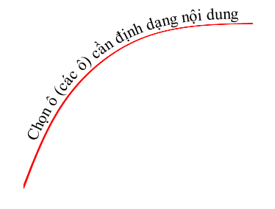
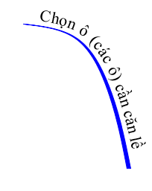
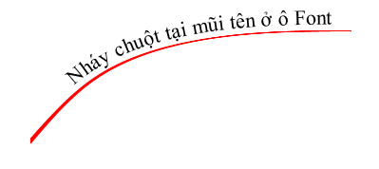
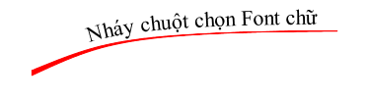
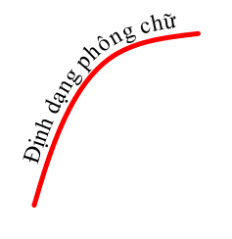
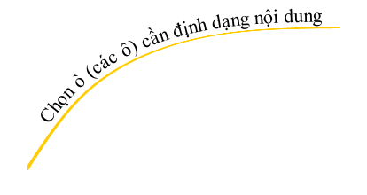
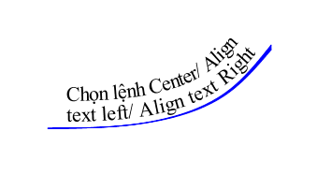
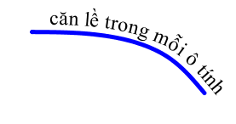
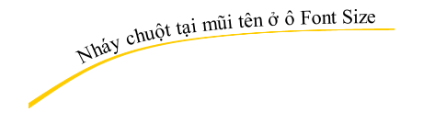
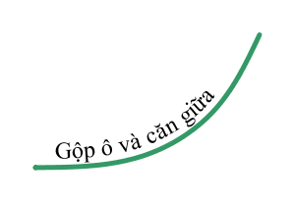




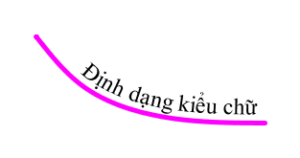

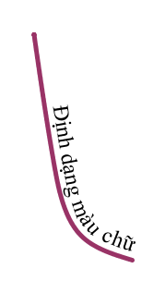

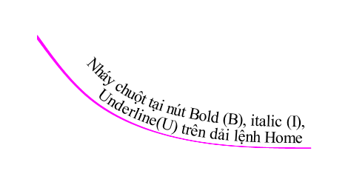


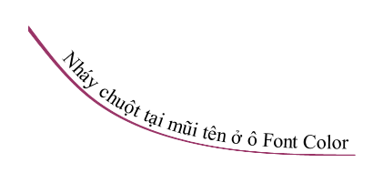
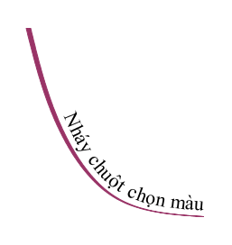
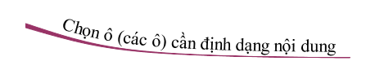
BÀI 6: ĐỊNH DẠNG TRANG TÍNH (t1)
  Sơ đồ tư duy
  ĐỊNH DẠNG TRANG TÍNH (tiết 1)

Slide 28
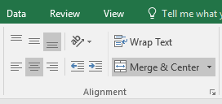
BÀI 6: ĐỊNH DẠNG TRANG TÍNH (t1)
Bài tập1: Điền chữ cái thích hợp vào ô vuông:
a) Căn lề trên (Top) e) Gộp ô và căn giữa
b) Căn lề dưới (Bottom) f) Căn dọc giữa
c) Căn lề trái ô tính g) Căn lề phải ô tính
d) Kiểu chữ gạch chân h) Căn giữa ô
f
b
2
1
a
3
4
c
6
g
7
h
e
5

Slide 29

BÀI 6: ĐỊNH DẠNG TRANG TÍNH (t1)
Bài tập2: Điền chữ cái thích hợp vào ô vuông:
a. Chọn phông chữ | d. Kiểu chữ gạch chân | g. Chọn màu chữ
b. Kiểu chữ đậm | e. Tăng cỡ chữ | h. Chọn màu nền
c. Giảm cỡ chữ | f. Kiểu chữ nghiêng | i. Chọn cỡ chữ
i
7
8
c
e
9
1
a
b
2
3
4
6
f
5
g
d
h

Slide 30
BÀI 6: ĐỊNH DẠNG TRANG TÍNH (t1)
Bài tập3. Em hãy cho biết ý nghĩa của các nút lệnh khi định dạng trang tính?
Định dạng phông chữ
Định dạng cỡ chữ
Định dạng kiểu chữ đậm
Định dạng căn giữa ô tính
Gộp ô và căn giữa

Slide 31
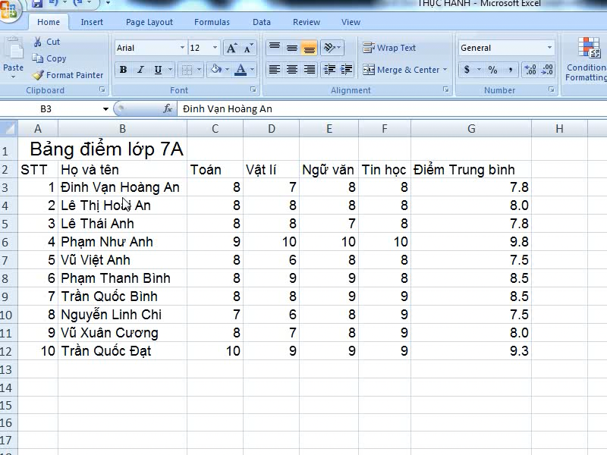

Slide 32

BÀI 6: ĐỊNH DẠNG TRANG TÍNH (t1)
NỘI DUNG
1. Định dạng phông chữ, cỡ chữ, kiểu chữ và màu chữ.
HƯỚNG DẪN VỀ NHÀ :
Học bài, xem nội dung đã học
Trả lời câu hỏi SGK
Xem trước nôi dung bài học tiếp theo:
3. Tô màu nền và kẻ đường biên của các ô tính
4. Tăng hoặc giảm số chữ số thập phân của dữ liệu số
2. Căn lề trong ô tính.
11/11/2018 5:59:23 PM - Trường THCS Mỹ An

